Slide 1
Развитие двигательных качеств на уроках физической культуры
Процесс развития двигательных качеств является одним из основных вопросов при проведении уроков физической культуры. Одно из определений физическим двигательным качествам дал Б. А. Ашмарин: «Под физическими качествами понимают определённые социально обусловленные совокупности биологических и психологических свойств человека, выражающих его физическую готовность осуществлять активную двигательную деятельность».
К числу основных физических качеств, обеспечивающих всё многообразие решения двигательных задач, относят силу, выносливость, быстроту и ловкость на приобретенных в начальной школе двигательных умениях и навыках. В настоящее время основным направлением оптимизации процесса физической подготовки учащихся в школе остается совершенствование методов развития двигательных качеств, привитие учащимися навыков и любви к физическим упражнениям, нагрузкам.

Slide 2
Однако эффективность усилий учителя в повышении физической подготовленности каждого ученика во многом зависит от умения управлять учебным процессом, комплексно воздействуя на развитие основных двигательных качеств. Важнейшим требованием к комплексному развитию двигательных способностей у школьников является сочетание всесторонности и дифференцированной воздействий на организм, а также адекватность нагрузки индивидуальным особенностям и возрастно-половым возможностям младших, средних и старших школьников. Развитие физических качеств всегда рассматривается отдельно, сам же процесс развития двигательных качеств это один из элементов единого процесса физического образования, цель которого научить управлять собственными двигательными действиями. И очень важно, чтобы двигательные качества развивались своевременно и, главное, гармонично. На уроках физической культуры основное внимание уделяется по разностороннему развитию кондиционных (силовых, скоростных, скоростно-силовых способностей, выносливости, скоростной выносливости, гибкости) и координационных (быстроты построения и согласования двигательных действий, произвольное расслабление мышц, вестибулярная устойчивость) способностей.

Slide 3
Не только не оправдано, но и вредно наращивать силу в ущерб, например, быстроте, ловкости, выносливости, но и одна выносливость не сделает человека гармонически развитым. Физические качества не могут быть направлены вне каких либо конкретных действий. Это не абстрактные и не отвлеченные понятия. При выполнении двигательных действий всегда проявляется не одно, а комплекс качеств, поэтому разделение на отдельные двигательные качества условно. И мы знаем, что есть такие понятия как комплексное воспитание физических качеств: скоростно-силовые качества, силовая выносливость, скоростная выносливость, скоростно-силовая выносливость, взрывная сила и т.д. И это основные качества, которые мы развиваем на уроках. Методика развития двигательных качеств и использование средств и методов по этапам, годам или четвертям обучения предусматривает определенную последовательность, связанную с условиями занятий и особенностями возрастного развития организма школьников.
На уроках также используется наглядное пособие - контрольные карточки, карточки для работы по станциям. Большинство упражнений, включенных в карточки, уже знакомы ученикам, поэтому при их выполнении нет затруднений. Но если есть необходимость, то отдельные упражнения сначала разучиваются с учащимися.

Slide 4
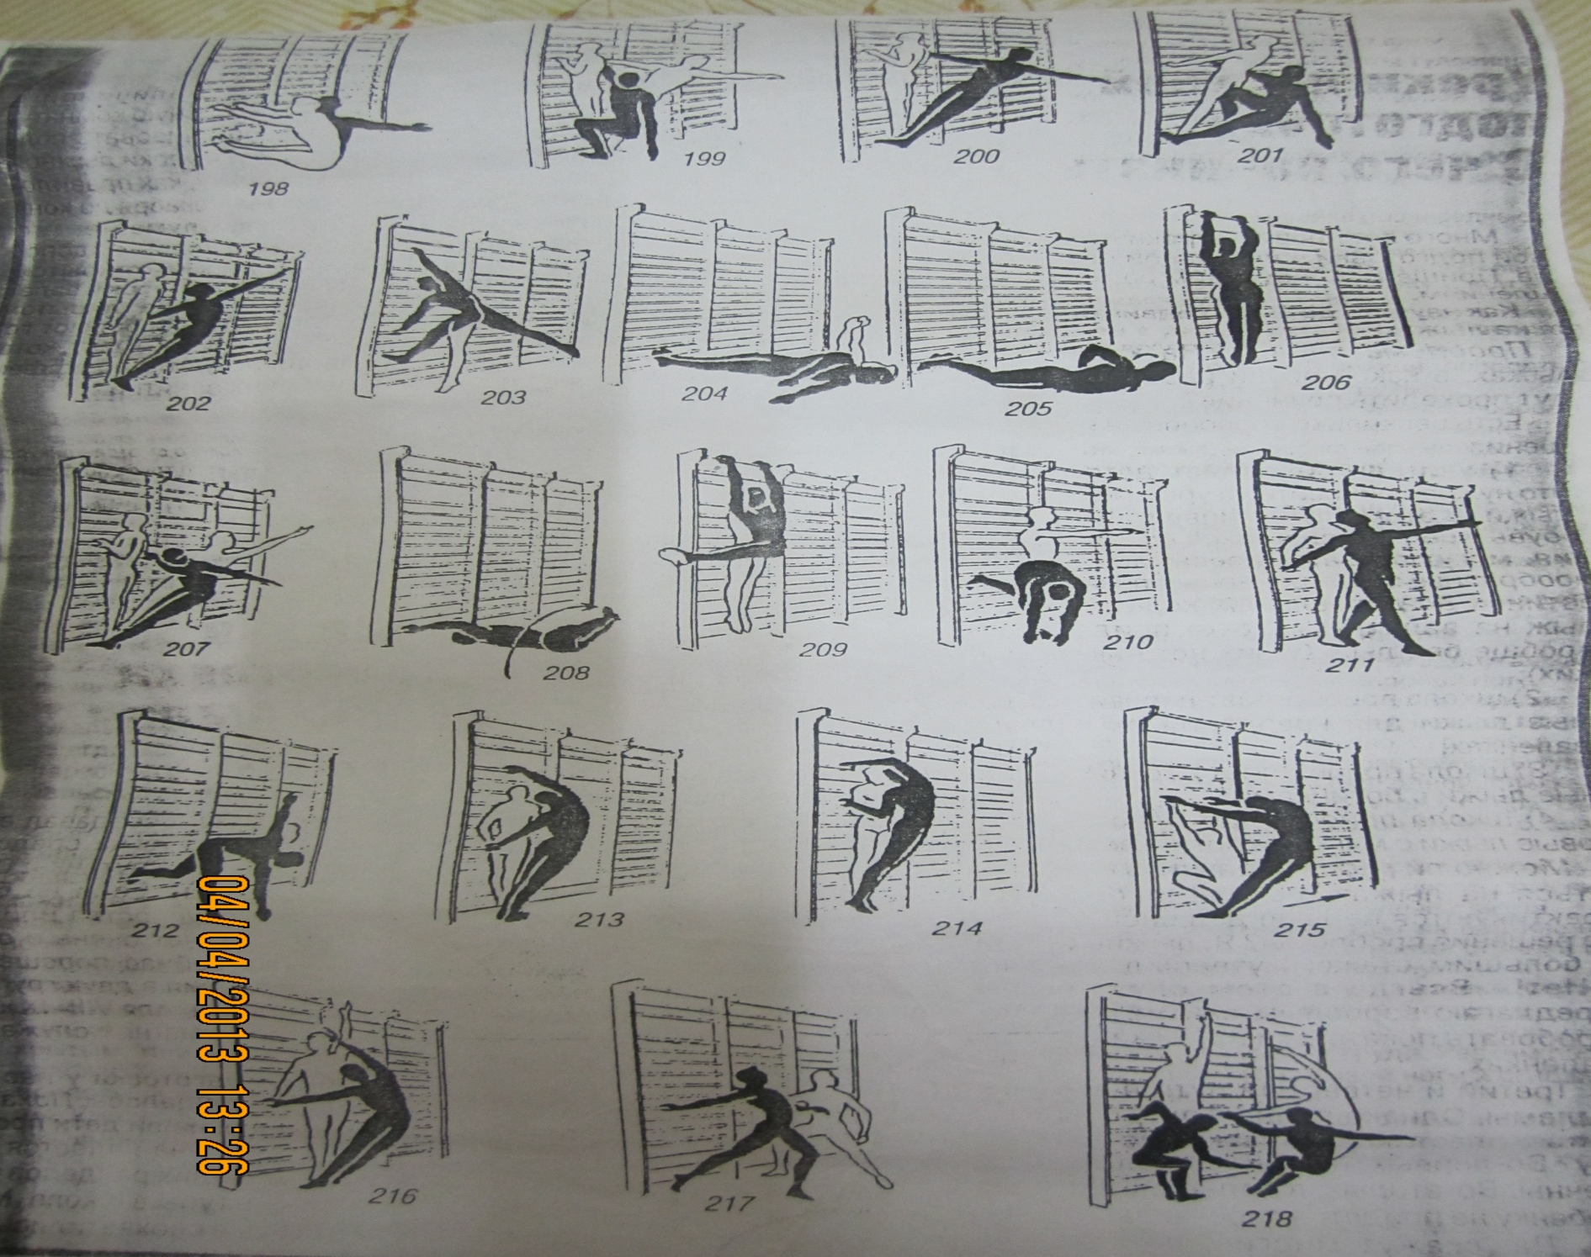

Slide 5
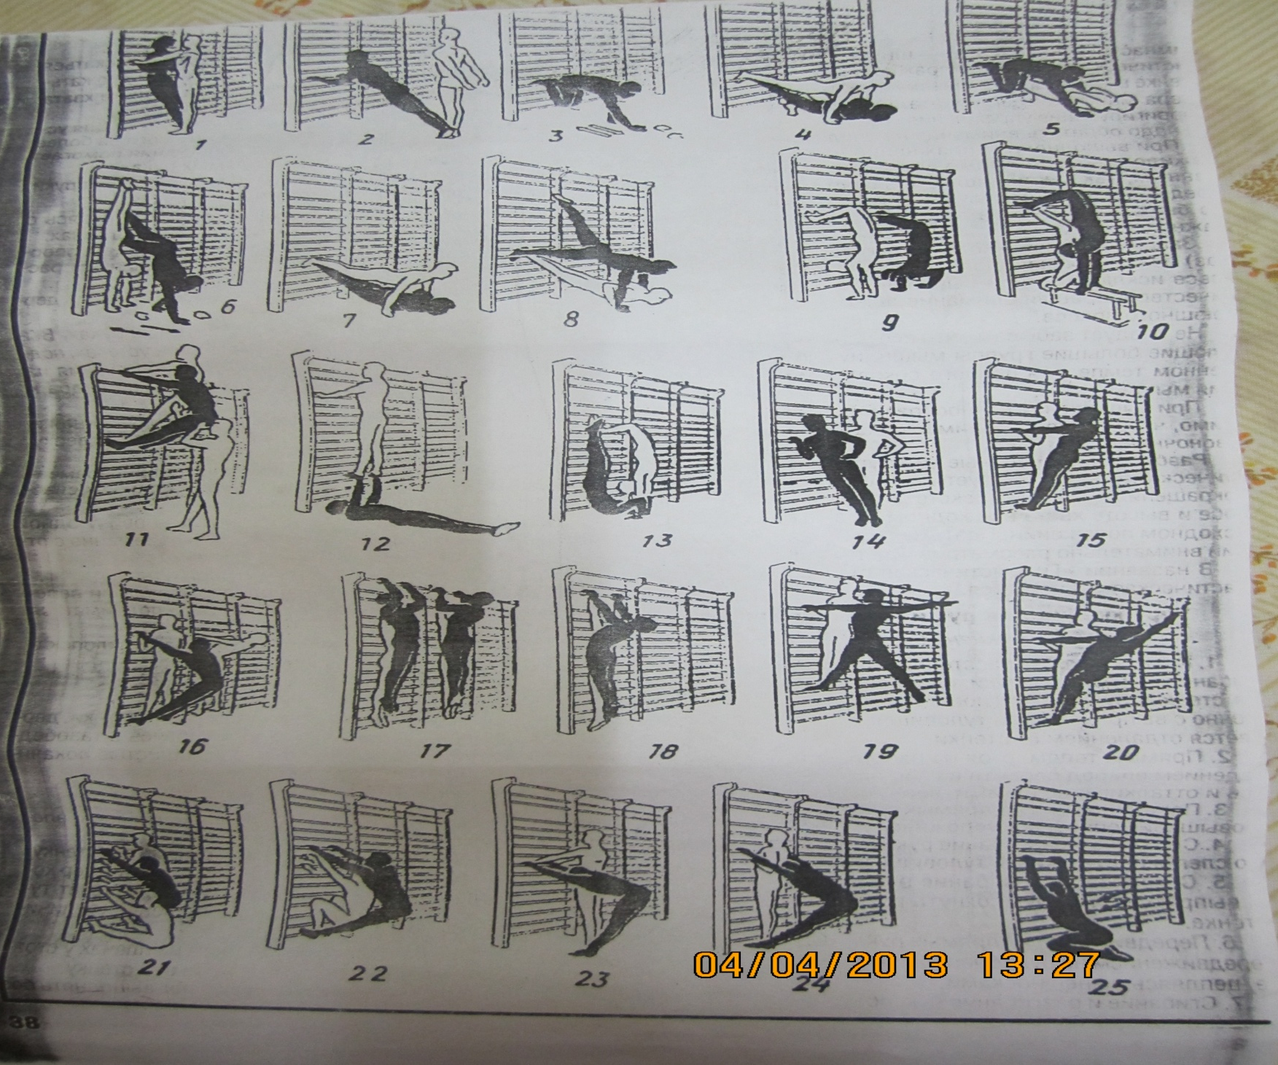

Slide 6
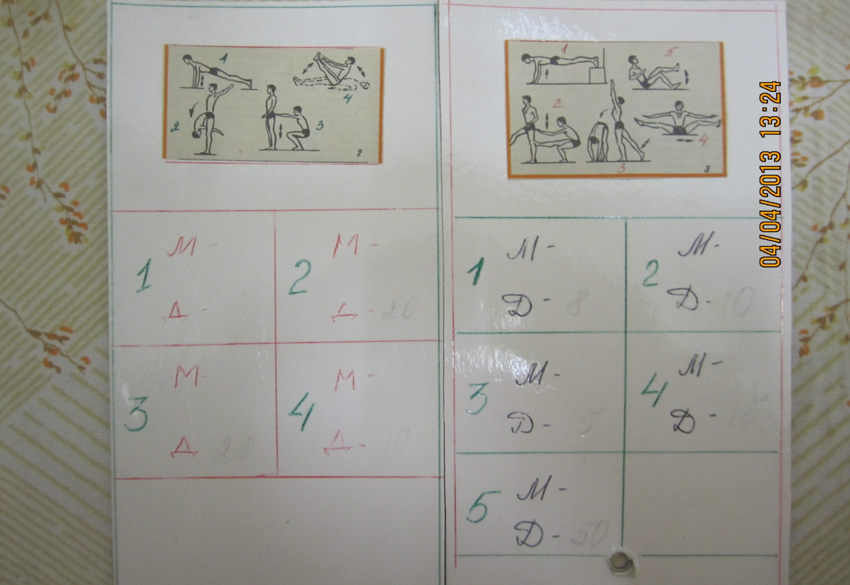

Slide 7
«Круговая тренировка».
Методической основой «круговой тренировки» является многократное выполнение определенных движений, в условиях точного дозирования нагрузки и точно установленного порядка ее изменения и чередования с отдыхом. Поэтому круговая тренировка представляет собой организационно-методическую форму занятий физическими упражнениями, направленными в основном на комплексное развитие двигательных качеств.
На таких занятиях появляется реальная возможность использования максимального количества разнообразного инвентаря и оборудования. Упражнения комплексов круговой тренировки хорошо увязываются с материалом уроков, способствуют общему физическому развитию.
Круговая тренировка, как интегральная форма физической подготовки, приучает учащихся к самостоятельному мышлению при развитии двигательных качеств, вырабатывает алгоритм заранее запланированных двигательных действий, воспитывает собранность и организованность при выполнении упражнений. Существенным является и то, что круговая тренировка обеспечивает индивидуальный подход к каждому учащемуся, позволяет предельно эффективно использовать время, планируемое на физическую подготовку

Slide 8
Одна из важнейших особенностей этой формы занятий - четкое нормирование физической нагрузки и в то же время строгая индивидуализация ее. Правильное распределение станций позволяет специально подобранными упражнениями целенаправленно развивать физические качества и закреплять полученные на уроках умения и навыки. Выполняют весь комплекс (проходят один круг) за строго обусловленное время, повторяя каждое упражнение в индивидуальной для каждого дозировке (установленное число раз).

Slide 9
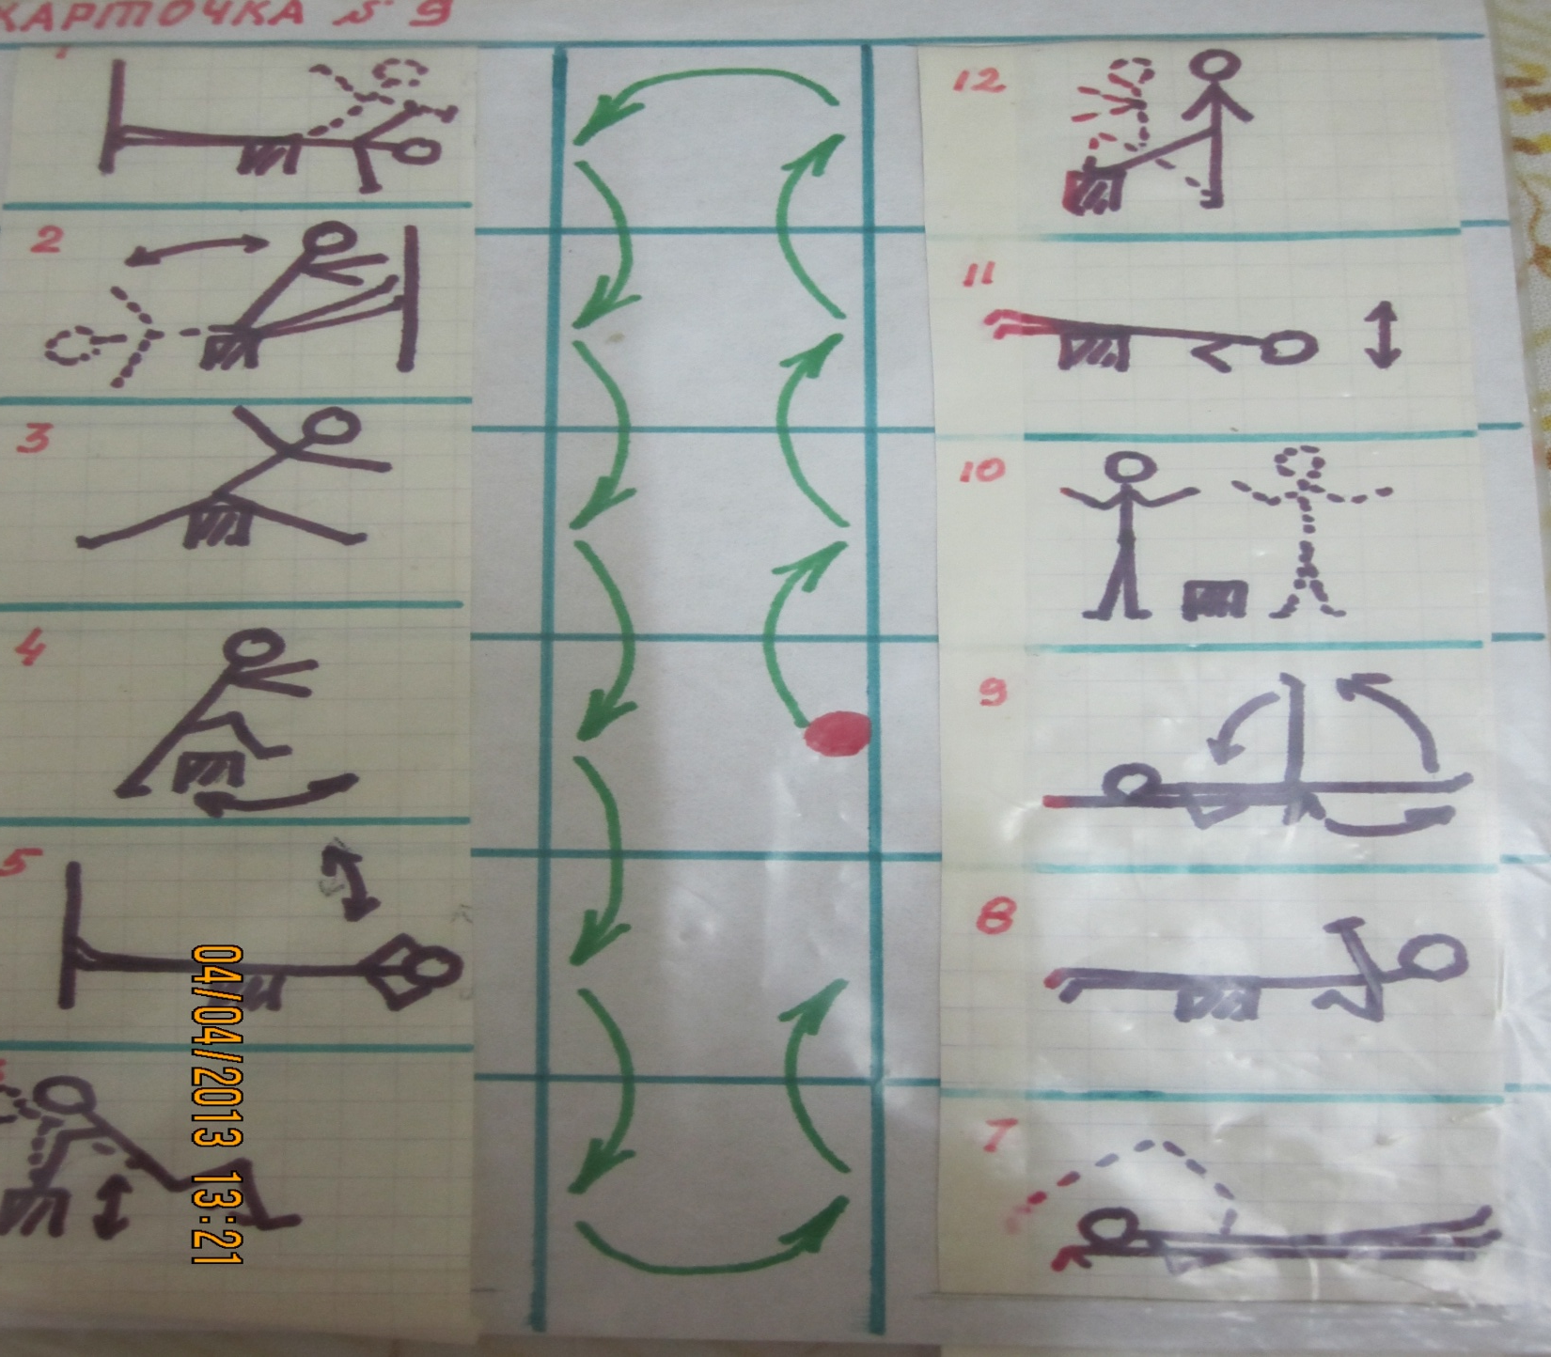

Slide 10
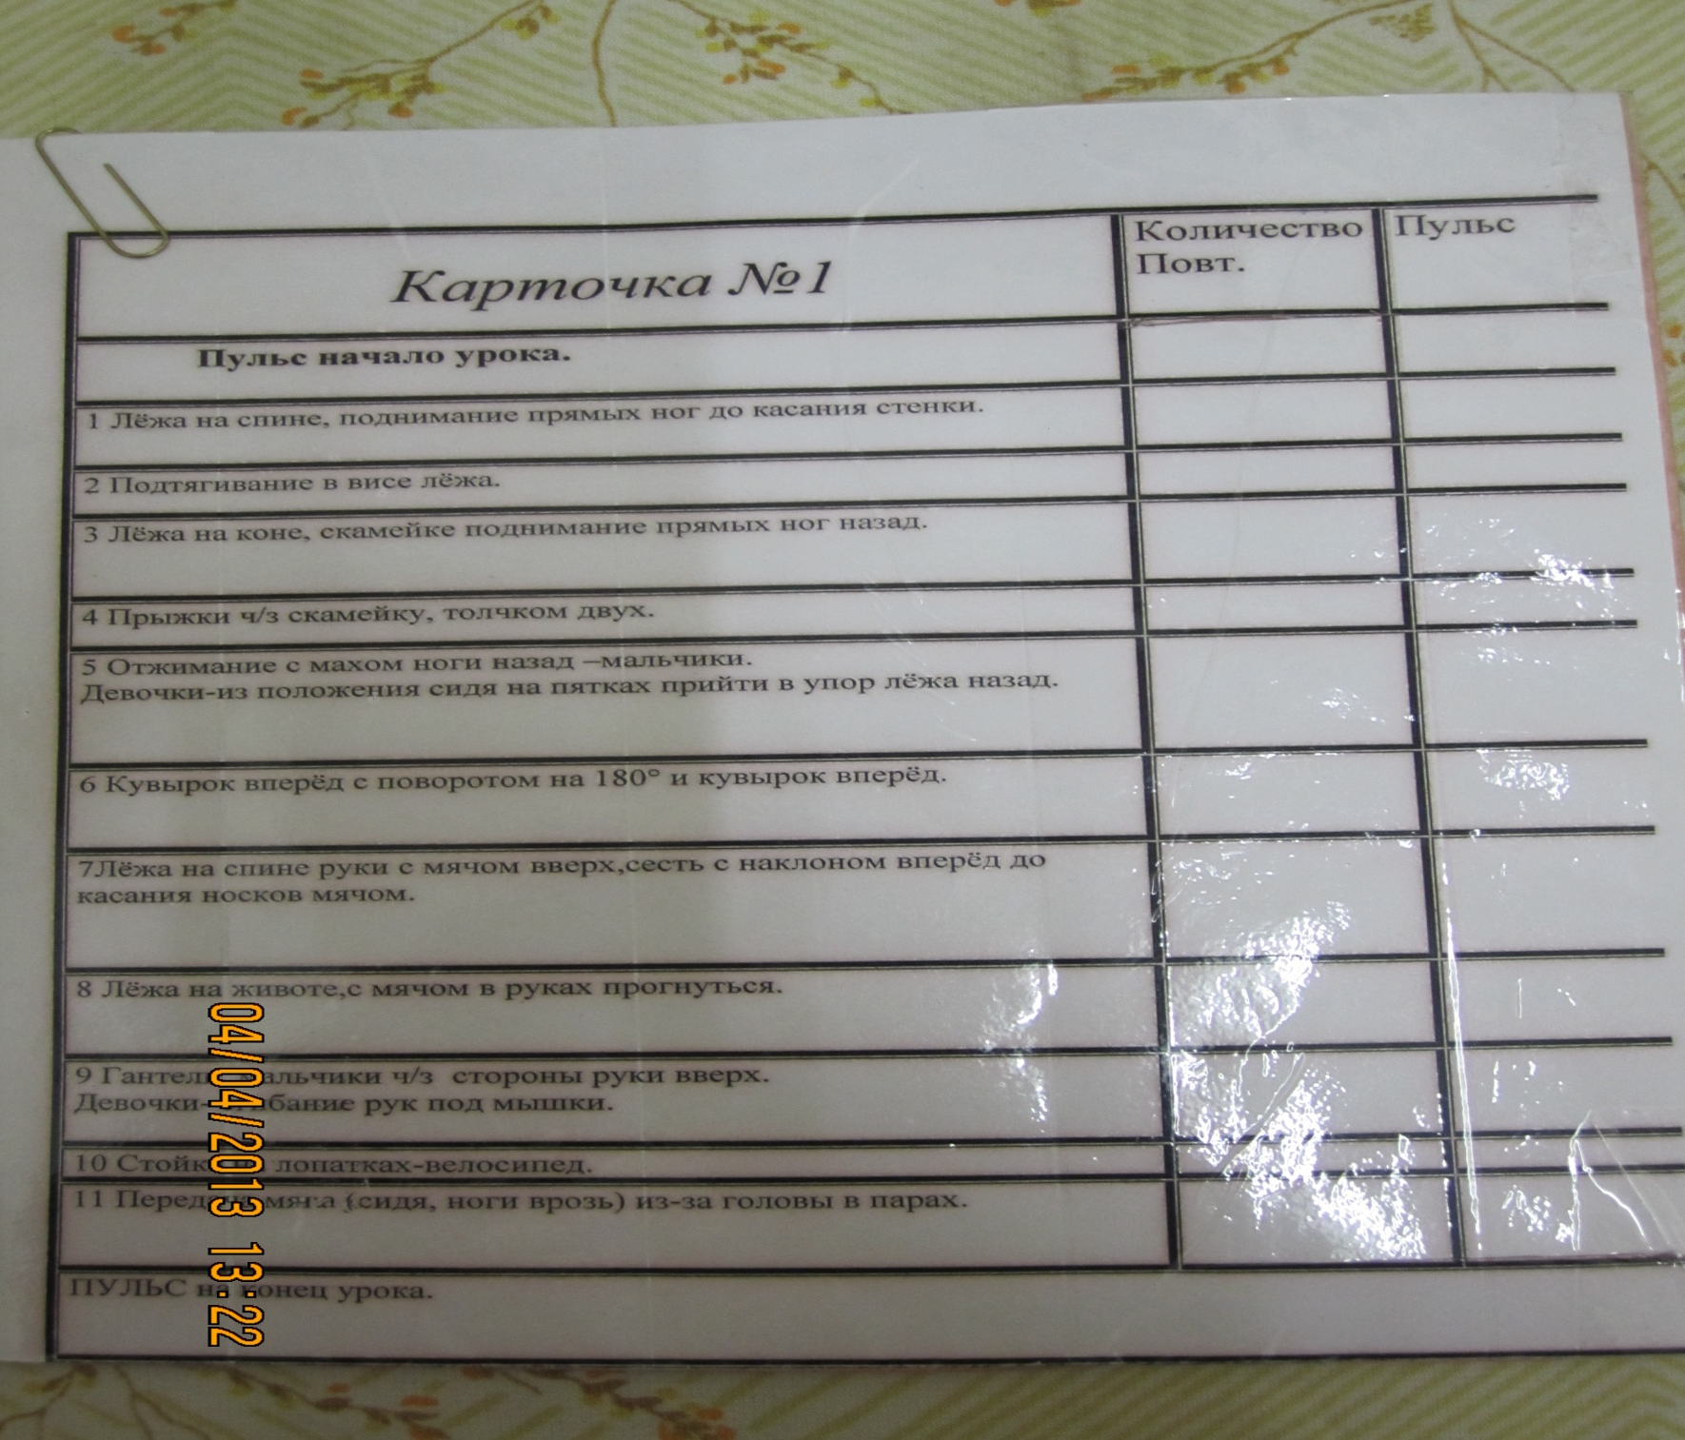

Slide 11
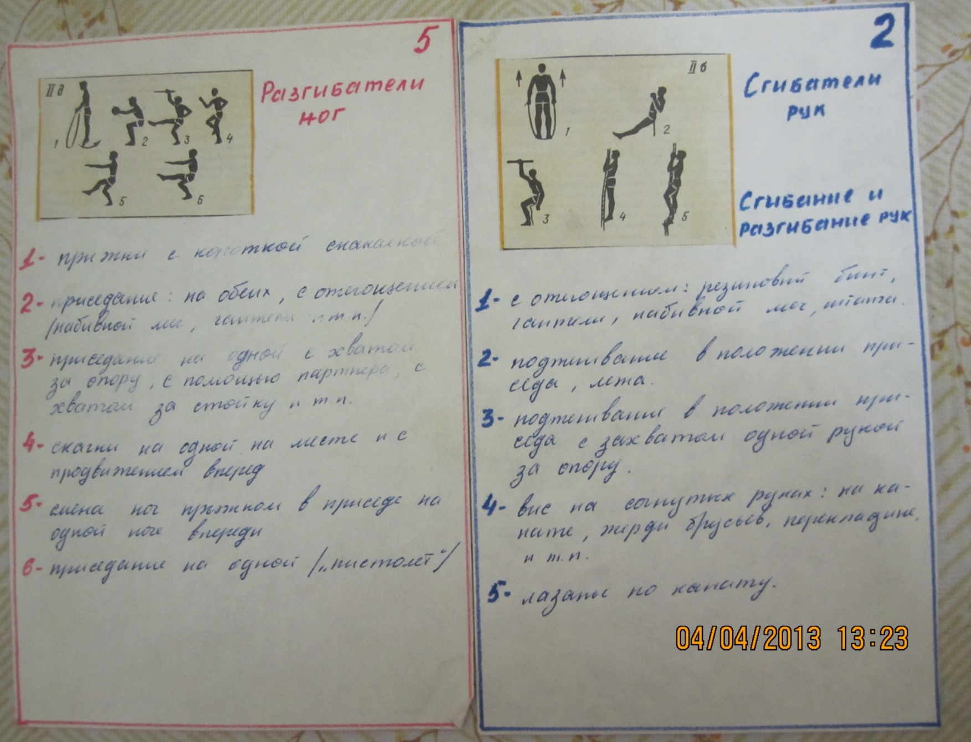

Slide 12
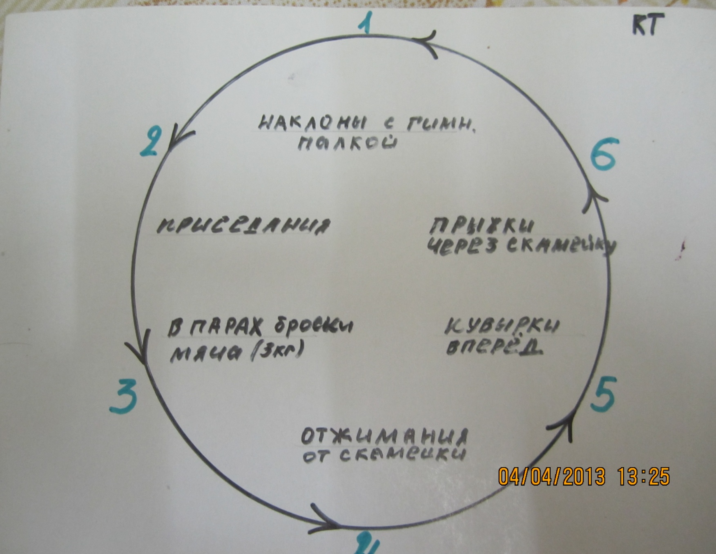

Slide 13
Круговая тренировка на уроках физического воспитания хорошо увязывается с программным материалом по легкой атлетике, спортивным играм и особенно гимнастике, способствует повышению не только плотности урока, но и положительно воздействует на организм в целом. Эффективность концентрации нагрузки позволяет в кратчайший срок успешно развивать общую и специальную физическую подготовку.

Slide 14
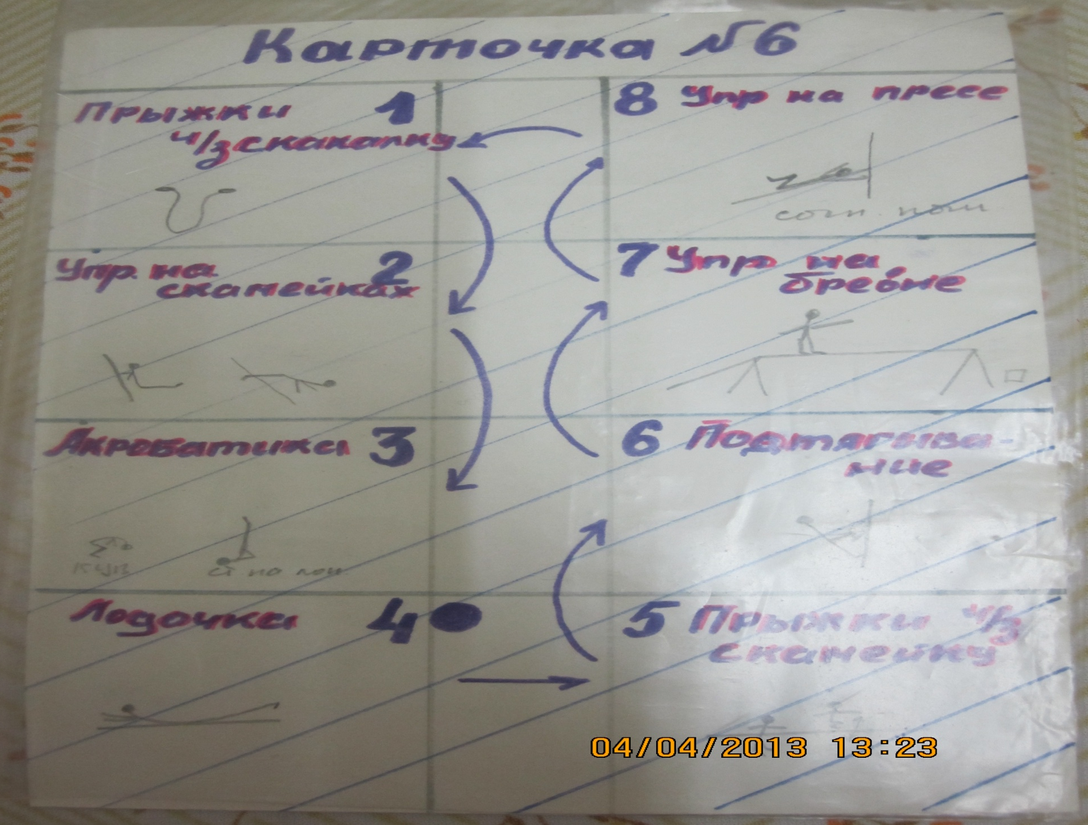

Slide 15


Slide 16
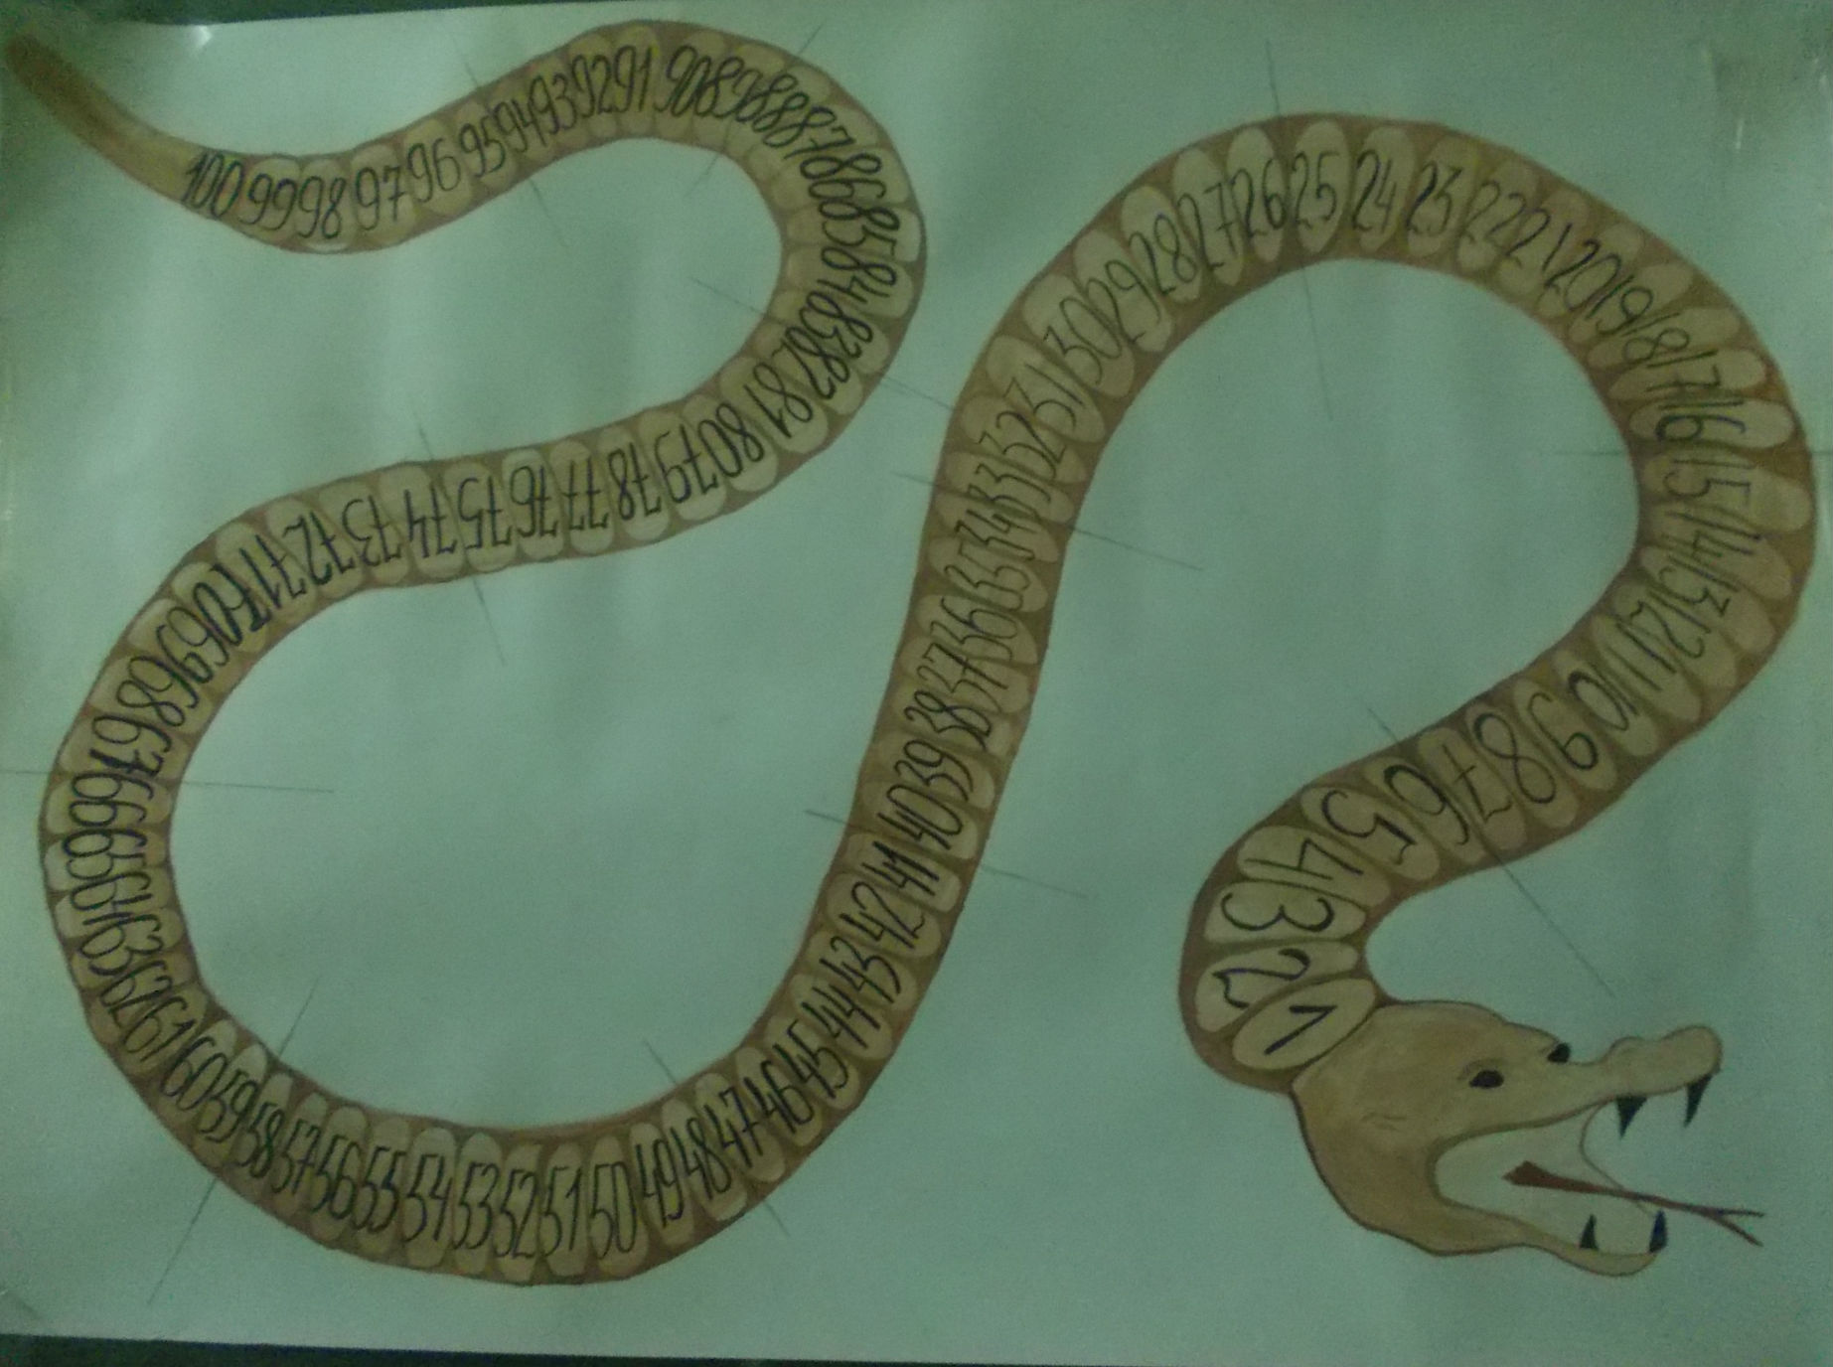
«Змейка"

Slide 17
Описание игры
Класс делится на группы, каждой группе дается кубик с цифрами на гране от 1-6. Один человек из команды бросает кубик, какое число выпало столько ходов фишкой делает по змейки. Цифра - это какое задание нужно выполнять и сколько раз. Выигрывает группа которая первая пришла всю змею.

Slide 18
РДК с упражнениями баскетбола
(по 4 человека в группе)
1-6 штрафной бросок (на 4чел)
7-15 отжимание
16-25 ведение мяча в движении
26-33 степ тест
34-40передача мяча в парах(на 4чел)
41-47 поднимание туловище
48-58 броски в кольцо с любой точки(на 4чел)

Slide 19
59- 66 сгибание и разгибание рук стоя у гимнастической стенке
67-74 передача мяча в стену (на 4чел)
75-82 сидя, упражнение «велосипед» (на 4чел)
83-88 ведение мяча на месте (на 4чел)
89-94 прыжки через скакалку
85-100 передача мяча по квадрату (на 4чел)

Slide 20
Применение круговой тренировки для РДК позволяет добиться более высоких показателей в физическом развитии и физической подготовленности по сравнению с общепринятыми методами при одинаковых затратах времени.

